Slide 1
MEMBANGUN PORTAL BERITA MENGGUNAKAN LINKED LIST

Slide 2


TEAM KAMI
Bakhara
Faqih
1910130012
1910130002

Slide 3
Sistem Portal adalah sistem yang digunakan untuk tujuan tertentu dan mengarahkan pembaca supaya melihat, membaca, dan berinteraksi dengan informasi pada sistem tersebut.
Berita adalah cerita atau keterangan mengenai kejadian atau peristiwa yang hangat
Linked List adalah salah satu struktur data yang terdapat pada dunia pemograman

Slide 4
Kenapa Portal berita dan Linked list ?
Kami memilih portal berita sebagai tujuan penggunaan struktur data linked list karena melihat kemiripan antar keduanya.
Sifat berita yang mampu bertambah banyak setiap harinya dan sifat berita yang dinamis antara satu berita dengan lainnya.
Linked list juga memiliki sifat yang dinamis dan memiliki size yang ringan.
Persamaan karakter inilah yang nantinya akan memunculkan penyimpanan berita yang akan secara lebih terperinci, dinamis, dan penyimpanan berita bisa jauh lebih banyak.

Slide 5
MENU PROGRAM
Menu Utama
Menu Berita
Menu Penulis
Menu Kategori
Menu Rekap

Slide 6
MENU BERITA
01
Menu yang berisi berbagai fitur berkaitan dengan berita

Slide 7
MENU BERITA
List Berita
Menampilkan list berita yang tersedia. Terdapat 3 bagian semua, kategori, penulis
Tambah Berita
Menambahkan berita kedalam sistem
Cari Berita
Mencari Berita dengan memasukkan keywoard judul yang ingin dicari beritanya
Hapus Berita
Menghapus berita berada pada sistem
Detail Berita
Menampilkan detail dari sebuah berita

Slide 8
MENU PENULIS
02
Menu yang berisi berbagai fitur berkaitan dengan penulis

Slide 9
MENU PENULIS
List Penulis
Menampilkan list penulis yang terdaftar pada sistem
Tambah Penulis
Menambahkan Penulis ke dalam sistem
Detail Penulis
Menampilkan detail dari penulis.
Hapus Penulis
Menghapus penulis dari sistem

Slide 10
MENU KATEGORI
03
Menu yang berisi berbagai fitur berkaitan dengan kategori

Slide 11
MENU KATEGORI
List Kategori
Menampilkan list kategori yang terdaftar pada sistem.
Hapus Kategori
Menghapus kategori dari sistem
Tambah Kategori
Menambahkan kategori ke dalam sistem

Slide 12
MENU REKAP
03
Menu yang berisi berbagai fitur berkaitan dengan rekap data

Slide 13
MENU REKAP
Rekap Data
Menampilkan Rekap data yang terdapat pada sistem

Slide 14
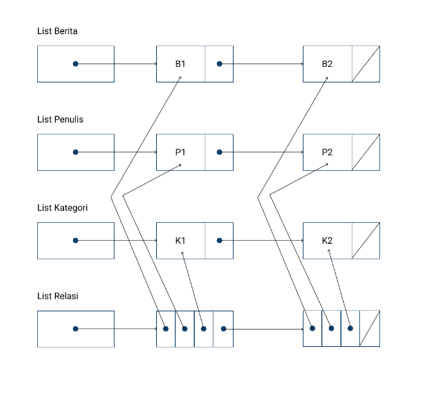
Model Linked List Relasi

Slide 15
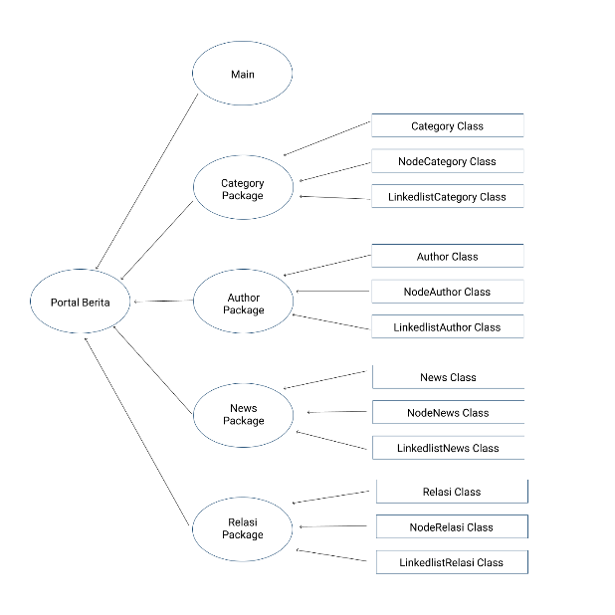
Struktur Pemograman

Slide 16


Ilustrasi Linked list
Data class
Node class
Keseluruhan linked list

Slide 17
DEMO PROGRAM

Slide 18
TERIMA KASIH

